Slide 1
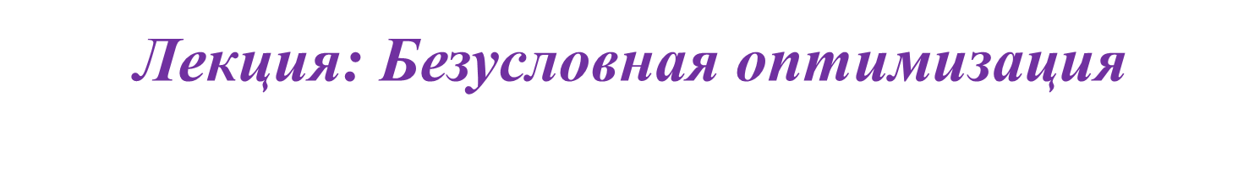
Классификация задач математического программирования
Решение нелинейных алгебраических и трансцендентных уравнений
Классические методы
Метод множителей Лагранжа

Slide 2
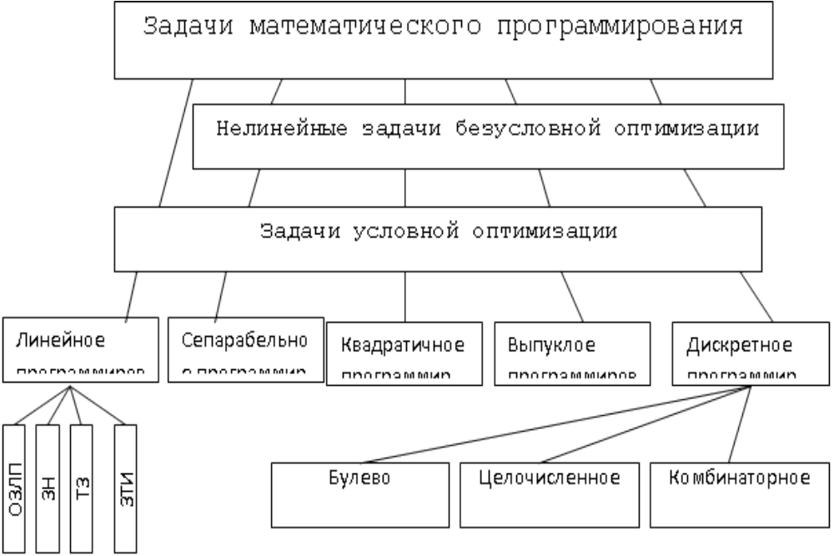

Slide 3
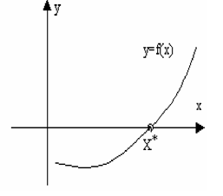
Пусть дано уравнение f(x) = 0 , (1)
где функция f(x) определена и непрерывна на некотором интервале (a,b).
Всякое значение x* , обращающее функцию f(x) в нуль, т.е. такое, при котором f(x*) = 0, называется корнем уравнения, а процесс нахождения x - решением уравнения (1).
Если функция f(x) представляет собой многочлен относительно x, то уравнение (1) называется нелинейным алгебраическим (например, x⁴ - 3x -1 = 0); если же в функцию f(x) входят элементарные (тригонометрические, логарифмические, показательные и др.) функции - трансцендентным (например, e^{x}-x² - 5 = 0 ).
С точки зрения вычислительной математики они эквивалентны.
Геометрически решение уравнения (1) состоит в нахождении точек пересечения графика функции y = f(x) с осью ОХ .

Slide 4
Характеристика методов решения нелинейных уравнений
Прямые - поиск решения непосредственно с помощью формул и всегда обеспечивают получение точного решения (например, формула для решения квадратного уравнения). Однако они имеются лишь для ограниченного круга уравнений.
Итерационные - задается процедура решения в виде многократного применения некоторого алгоритма. Полученное решение всегда является приближенным, хотя может быть сколь угодно близким к точному. Кроме того, часто уравнения содержат коэффициенты, известные лишь приближенно, и, следовательно, сама задача о точном определении корней теряет смысл.

Slide 5
Типы итерационных методов:
Методы сужения интервала, содержащего корень (например, методы половинного деления, золотого сечения). Здесь используется только знак функции y = f (x), а не ее значения. Они являются относительно простыми, но имеют низкую скорость сходимости.
Методы аппроксимации, в которых функция y=f(x) заменяется некоторой более простой функцией y=φ(x), для которой и отыскивается корень (например, методы хорд, Ньютона). Скорость сходимости у них выше.
В общем случае задача решается в два этапа:
отделение корня, т.е. установление достаточно малого интервала (a,b), в котором содержится изолированный корень уравнения (1);
уточнение корня до заданной степени точности с помощью одного из итерационных методов.

Slide 6
Методы решения НАТУ :
  Физические явления, которые описываются уравнением (1).
  Замена уравнения (1) более простым, имеющим корни, близкие к корням уравнения (1).
  Построение графика функции y = f(x) и приближенное определение точек, где кривая пересекает ось ОХ.
  Запись уравнения (1) в виде f₁(x) = f₂(x) и построение графиков двух функций y=f₁(x) и y=f₂(x). Точка их пересечения есть корень исходного уравнения.

Slide 7
Один из приёмов отделения корней:
Если функция y=f(x) непрерывна на интервале (a,b) и если f(a) и f(b) имеют противоположные знаки, т.е. f(a) • f(b) < 0, то f(x) имеет по крайней мере один действительный корень на интервале (a,b). Если при этом f(x) имеет первую производную, не меняющую знак, то корень единственный.
На втором этапе - уточнение корня с помощью одного из итерационных методов, т. е. строится последовательность {x_{k}}_{k=01},… приближений к решению, причем можно использовать один из двух критериев окончания итерационного процесса:
    |f(x_{k})| < ε,
    |x_{k} - x_{k-1}| < ε.
Notes:
В соответствии с ней для отделения корней можно вычислить значения функции в точках, расположенных через равные промежутки, и определить те из них, на концах которых функция имеет противоположные знаки.

Slide 8

Обозначим e_{k} = x_{k} – x* расстояние между очередным приближением и точным решением. Очевидно, для сходимости метода величина e_{k+1} должна быть меньше, чем e_{k}, т.е. e_{k+1}/e_{k} < 1.
Можно для каждого метода подобрать такую константу p, что
где C - константа, ≠ 0 и ≠ ∞.
p - порядок метода.
Notes:
Важной характеристикой итерационных методов является их порядок, характеризующий скорость сходимости, т.е. число итераций, за которое достигается заданная точность.

Slide 9
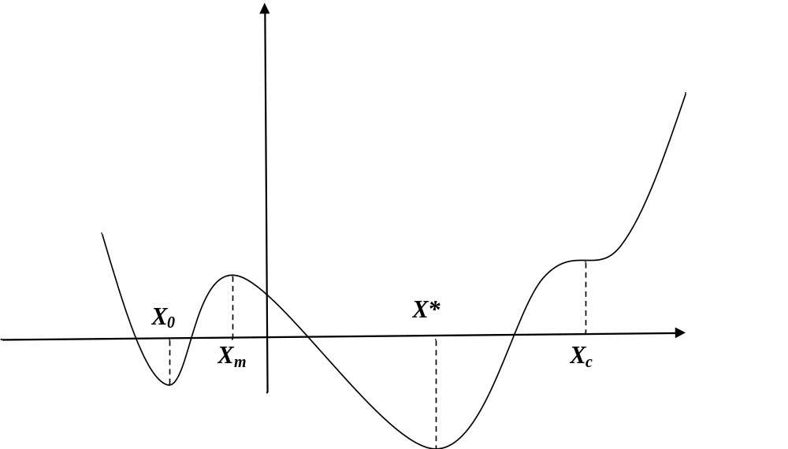
Классические методы
Функция f(x) имеет локальный минимум в точке x₀, если существует некоторая положительная величина δ, такая, что если │x-x₀│< δ, то f(x)≥f(x₀), т.е. если существует окрестность точки x₀, такая, что для всех значений x в этой окрестности f(x)>f(x₀). Функция f(x) имеет глобальный минимум в точке x*, если для всех x справедливо неравенство f(x) ≥ f(x*).
Notes:
На рис. 1 дано графическое представление функции f(x), которая имеет локальный минимум в точке x₀ и глобальный минимум в точке x*. Классический подход к определению x₀ и x* состоит в поиске уравнений, которым они должны удовлетворять. Представленная на рис. 3 функция и её производные непрерывны, и видно, что в точках x₀ и x* производная f’(x) (градиент функции) равна нулю. Следовательно, x₀ и x* будут решениями уравнения f’(x)=0. (2)
Точка x_{m}, в которой достигается локальный максимум, и точка x_{c}, в которой имеется точка горизонтального перегиба функции, также удовлетворяют этому уравнению. Следовательно, (2) является только необходимым условием минимума, но недостаточным.
Отметим, что в точках x₀ и x* производная f’(x) меняет знак с «-» на «+». В точке x_{m} знак меняется с «+» на «-».В точке x_{с} знак не меняется. Следовательно, производная в минимуме является возрастающей функцией, а поскольку степень возрастания f’(x) измеряется второй производной, можно ожидать, что f”(x₀)>0, f”(x*)>0, тогда как f”(x_{m})<0. Но если f”=0, то ситуация остаётся неопределённой.

Slide 10

Дополнительное обоснование: рассмотрим разложение функции в ряд Тейлора в окрестности точки x₀, что требует непрерывности функции и её производных:
Notes:
Если в x₀ достигается минимум, то левая часть (3) будет неотрицательной для любого достаточно малого h(|h|< δ). Следовательно, f’(x₀) должна быть = 0, и это – достаточное условие. Если бы f’(x₀) >0, то достаточно малое значение h делало бы правую часть отрицательной.
Так как в следующем члене (3) всегда h²>0, то если f”(x₀)>0, в точке x₀ достигается минимум.
Если f’(x_{m})=0 и f”(x_{m})<0, то из аналогичных соображений в точке x_{m} достигается максимум.

Slide 11

Неоднозначность при f”(x)=0 можно разрешить, увеличив количество элементов в формуле разложения в ряд Тейлора:
Можно сформулировать следующее правило:
если функция и её производные непрерывны, то точка x₀ является точкой экстремума тогда, и только тогда, когда n – чётное, где n – порядок первой необращающейся в нуль в точке x₀ производной.
Если f^{n}(x)<0, то в точке x₀ достигается максимум.
Если f^{n}(x)>0, то в точке x₀ достигается минимум.

Slide 12
Пример 1
Исследовать характер точек перегиба функции f(x)=x³-2x²+x+1.
f’(x)=3x²-4x+1= (3x-1)(x-1).
f’(x)=0 при x=1/3 или x=1.
При x=1/3 f’(x) меняет знак с «+» на «-», а при x=1 - с «-» на «+».
Следовательно, в точке x=1/3 достигается максимум, а в точке x=1 - минимум.
Второй способ решения: f”(x)= 6x-4.
f”(1/3)= -2 <0, т.е. достигается min. f”(1)= 2 >0, т.е. достигается max.

Slide 13
Пример 2
Найти точку перегиба функции f(x)=(x-1)⁶
f’(x)=6(x-1)⁵ = 0 при x=1.
Первой необращающейся в нуль в точке х=1 производной будет f⁶(1)=6!. Следовательно, функция имеет минимум в точке х=1.

Slide 14
Рассмотрим общую задачу оптимизации, содержащую несколько ограничений в виде равенств: минимизировать f(x) при ограничениях g_{i}(x)=0, j=1,...,к.
Эта задача в принципе может быть решена как задача безусловной оптимизации, полученная путем исключения из целевой функции k независимых переменных с помощью заданных равенств. Наличие ограничений в виде равенств фактически позволяет уменьшить размерность исходной задачи с n до n-k.

Slide 15
Пример3. Минимизировать f(x)= x₁x₂ + x₃
при ограничении g(x) = x₁ + x₂ + x₃ -1 = 0.
Исключив переменную x₃ с помощью уравнения g(x)=0, получим оптимизационную задачу с двумя переменными без ограничений:
f(x₁, x₂) = x₁ x₂ + (1 - x₁ - x₂).
Но если в приведенном примере ограничения g(x)=0 задать в виде g(x)= x₁²x₃ + x₂x₃² + x₁x₂⁻¹, то получить аналитическое выражение какой-либо из переменных через другие не представляется возможным.
Notes:
Метод исключения переменных применим лишь в тех случаях, когда уравнения, представляющие ограничения, можно разрешить относительно некоторого конкретного набора независимых переменных. При наличии большого числа ограничений в виде равенств, процесс исключения переменных становится весьма трудоемкой процедурой. Кроме того, возможны ситуации, когда уравнения не удается разрешать относительно переменной.

Slide 16

Рассмотрим задачу, имеющую несколько ограничений в виде равенств:
минимизировать f(x) при ограничениях g_{j}(x)=0, при j=1,2,....,k.
В соответствии с методом множителей эта задача преобразуется в следующую задачу безусловной оптимизации:
минимизировать ,
где L(x, ϑ) - функция Лагранжа,
ϑj - множители Лагранжа.
На знак ϑj никаких требований не накладывается.
Notes:
Таким образом, при решении оптимизационных задач, содержащих сложные ограничения в виде равенств, целесообразно использовать метод множителей Лагранжа. С помощью этого метода находят необходимые условия, позволяющие идентифицировать точки оптимума в задачах оптимизации с ограничением в виде равенств. При этом задача с ограничением в виде равенств, преобразуется в эквивалентную задачу безусловной оптимизации.

Slide 17

Приравниваем частные производные L(x, ϑ) по x к нулю, получаем следующую систему n уравнений с n неизвестными:
Решение расширенной системы, состоящей из n+k неизвестными, определяет стационарную точку функции L.

Slide 18
Пример. Минимизировать f(x)= x₁² + x₂²
при ограничении g(x)= 2x₁ + x₂ – 2 = 0.
Соответствующая задача безусловной оптимизации записывается в следующем виде.
Минимизировать L(x, ϑ) = x₁² + x₂² – ϑ(2x₁ + x₂ – 2)
Приравняв две компоненты L’ к нулю, получим:
ðL/ðx₁ = 2x₁ - 2ϑ = 0, откуда x₁* = ϑ;
ðL/ðx₂ = 2x₂ - ϑ = 0, откуда x₂* = ϑ/2;
Поставив полученные значения x₁* и x₂* в уравнение 2x₁ + x₂ = 2, получим
2ϑ + ϑ/2 = 2 т.е. ϑ=4/5.
Следовательно, x₁* = 4/5 , x₂* = 2/5.

